Slide 1
Аналитическая работа над словом на материале родственных слов на логопедических занятиях в начальной школе.
Учитель – логопед
МБОУ СОШ №135
Новикова С.Г.

Slide 2
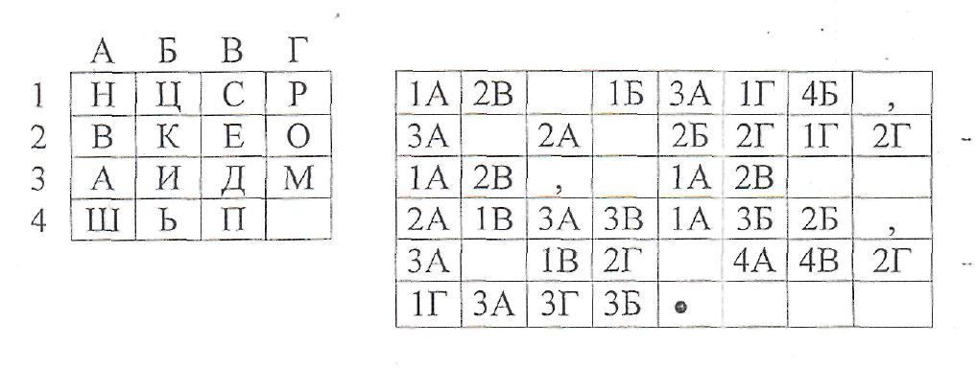
Прочитай и отгадай загадку

Slide 3
Прочитай и отгадай загадку
С14.91.ш7 38.р109.м
п8т67м в33 30.61
6.10.22.53.8 .

Slide 4
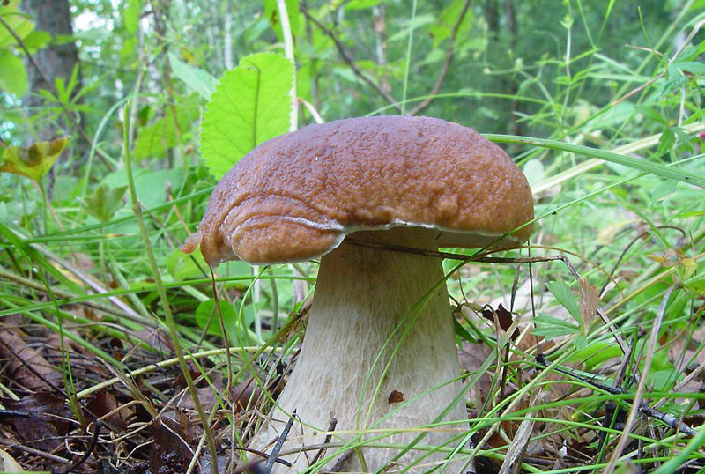
Отгадай загадку
Глубоко был спрятан он.
Раз-два-три – и вышел вон.
И стоит он на виду.
Белый, я тебя найду!

Slide 5
Реши пример
ЗАБОР – ЗА + О + ДАЧА - ЧА =

Slide 6
Анаграмма
Д О А З О Б Р

Slide 7
Изограф

Slide 8
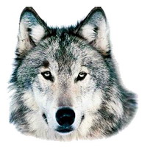
Отгадай ребус
4 = н

Slide 9
Отгадай слово
оо

Slide 10
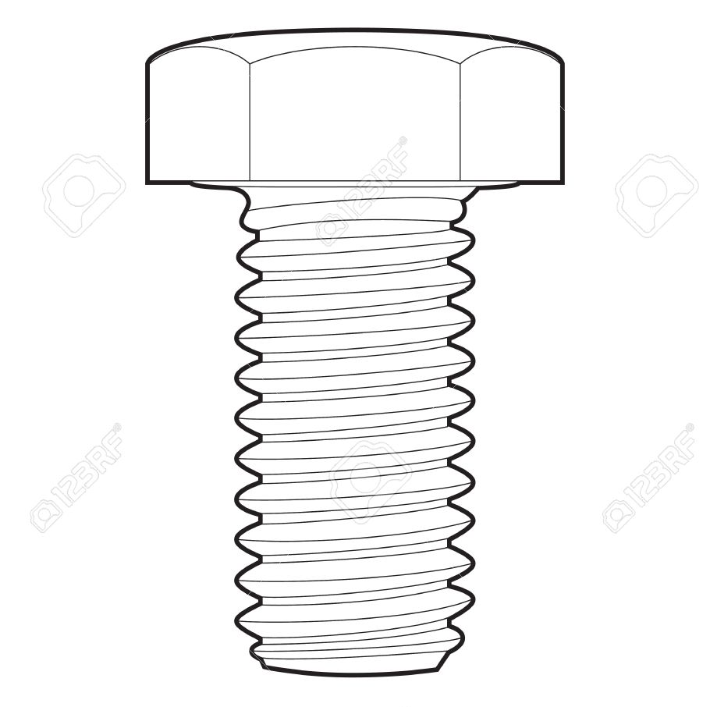
Отгадай слово
ать

Slide 11
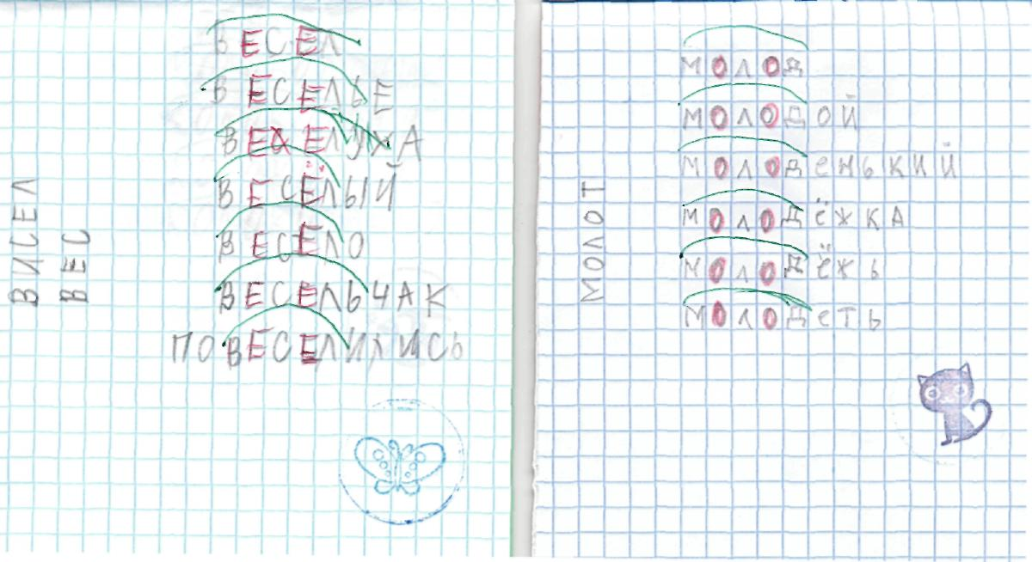

Slide 12
болтать
болтушка
болтун
болтовня
болтливый
болтливость
выболтать
проболтать
наболтать

Slide 13
болтун
балагур
говорун
пустомеля
пустослов
сорока
балалайка
трещотка
молчун

Slide 14
Вес ной произошло сильноенаводнение.
По на звери шли узкой водопой
тропке.
В...лодя б...сыми н...гами зац...пился за
вод...росли.

